Slide 1
групповое занятие 5 класс для детей ЗПР 7.1,7.2:
Тема:
Жанр и выразительные средства языка стихотворения М.Ю. Лермонтова «Бородино».

Slide 2
Цели урока : Учащиеся смогут: понимать термины: героический эпос, былина, сказ анализировать эпизоды, важные для характеристики главных героев, при поддержке учителя анализировать изобразительные средства в художественном тексте (гиперболы, эпитеты, сравнения, аллегории, параллелизм и др.) при поддержке учителя. определять жанр и его признаки (былина, сказка, литературная сказка) при поддержке учителя Межпредметные связи Межпредметные связи прослеживаются с «Историей», «Русским языком» и «Изобразительным искусством» Навыки использования ИКТ Презентация, использование интернет-словарей, выбор релевантной информации из различных образовательных сайтов Предварительные знания На уроке учащиеся будут продолжать совершенствовать навыки чтения и анализа текста, навыки говорения через диалоговую речь

Slide 3
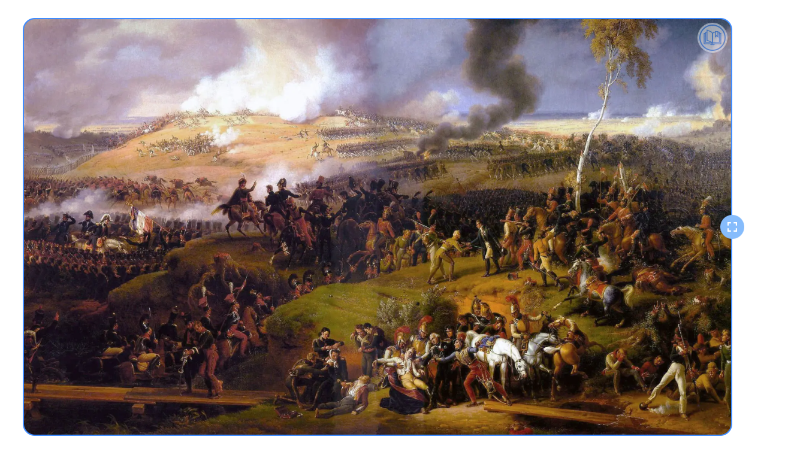
Внимательно рассмотри картину Луи-Франсуа Лежёна, посвященную Бородинскому сражению.
С помощью каких деталей художник передает атмосферу тяжелого боя? На какие мысли наводит картина?

Slide 4
Прослушай стихотворение М. Ю. Лермонтова «Бородино» в исполнении мастера художественного чтения М. Казакова, параллельно читая про себя текст произведения в учебнике.
Запомни и повтори логические и эмоциональные паузы, интонацию, темп и ритм исполнения.
В стихотворении М. Ю. Лермонтова «Бородино» тебе встретятся незнакомые слова, часть из которых можно отнести к устаревшим. Для того чтобы лучше понять художественное произведение, ты можешь воспользоваться толковым словарем.
Редут - квадратное земляное укрепление на поле боя. Мусью - сударь, господин (обращение к французу) Картечь - артиллерийский снаряд, наполненный круглыми пулями, широко рассеивающимися при выстреле. Лафет - боевой станок, на котором укрепляется ствол артиллерийского орудия. Бивак - стоянка войск под открытым небом. Кивер - высокий военный головной убор из твердой кожи. Булат - оружие из булатной стали - стали особой закалки. Улан, драгун - солдаты конных полков. Басурманы - люди другой веры, иноземцы, враги.

Slide 5
Попробуй обобщить информацию, с которой ты работал на уроке.
Для этого внимательно рассмотри четыре изображения и составь, опираясь на них, устное высказывание из 2–3 предложений.

Slide 6
Ответь на вопросы «Стихотворение М. Ю. Лермонтова "Бородино"».
1. Когда было написано стихотворение М. Ю. Лермонтова «Бородино»?
2. Кто рассказывает о войне в стихотворении М. Ю. Лермонтова «Бородино»?
3. Сколько времени шла перестрелка перед решающим сражением?
4. О чём сожалеет рассказчик в начале и в конце своего повествования?
5. Чем закончилось Бородинское сражение?
6. Кто поручил художнику Францу Рубо изобразить Бородинскую панораму?
7. В честь какого события была создана Бородинская панорама ?
8. В чём заключается идея стихотворения «Бородино»?
9 . Почему автор называет участников Бородинской битвы богатырями?
10 . Как соотносит М. Ю. Лермонтов формы местоимений «я» и «мы»? Какое местоимение использует чаще и почему?
11. Какие черты соединились в образе полковника?
(в помощь раздаточный материал)

